Slide 1


Slide 2

نـــام درس: آموزش زبان فارسی 1
شماره جلسه: 3
نیــــم سال: دوم 1398/99
گـــــــروه: زبان و ادبیات فارسی دانشگاه فرهنگیان پردیـــــس علامّه امینی آذربایجان شـرقی
نام مدرس: دادرس محمدی

Slide 3
1- فرایندهای آوایی و آموزشی زبان فارسی
(حذف، قلب، افزایش، تبدیل)

Slide 4
تعریف:
گاهی هنگام ترکیب عناصر اولیه یعنی آواها یا واژک‎ها در محور هم‎نشینی، برای تشکیل هجاها یا واژه‎ها، برخی از آواها یا واژک‎ها دچار دگرگونی می‎شوند. در این دگرگونی‎ها ماهیّت اولیۀ آواها یا واژک‎ها از دست می‎رود یا دچار تغییر می‎شود و یاعنصری به آن‎ها افزوده می‎شود. این دگرگونی‎ها در علم زبانشناسی به فرایندهای آوایی- صرفی تعبیر می‎شوند که تحت عناوین حذف،قلب، افزایش وتبدیل در اسلایدهای بعدی مورد بررسی قرار می‎گیرند.

Slide 5
1-1حذف
عبارت است از حذف یک یا چند عنصر اولیه برای ساختن واحد‎های بزرگتر در زبان گفتاری.
مثال:
می‎گویم می‎گم حذف و(او)+ ی
دزدگیر دزگیر حذف صامت د
می‎روم میَ‎رم حذف و+ ـــَ

Slide 6
2-1 قلب
فرایندی است که طی آن جای دو عنصر به هنگام همنشینیِ عناصر اولیه در جهت ساخت واحدهای بزرگتر با هم عوض می‎شود.
مثال:
دیسک دیکس
تاکسی تاسکی
کبریت کربیت
ماسک ماکس
تبریز تربیز

Slide 7
3-1 افزایش
این فرایند نیز در زبان گفتاری صورت می‎گیرد و ملاحظه‎اش در زبان نوشتاری، وابسته به ضعف زبان نوشتاری است. فرایند بدین گونه است که هنگام ایجاد رابطۀ هم‎نشینی بین عناصر اوّلیّه جهت ساخت واحدهای بزرگتر، یک یا چند عنصر به آنها افزوده می‎شود.
مثال:
جهنّم جهندَم
سن و سال سند و سال
سُنّی‎ها سُندی‎ها

Slide 8
4-1 تبدیل
فرایندی است که طی آن در زبان گفتار به هنگام هم‎نشینیِ عناصر اولیه و ساخت واحدهای بزرگتر، عنصری به عنصر دیگر تبدیل می‎شود. این فرایند خود بر دو گونه است که عبارتند از:
همگونی و ابدال
همگونی خود بر دو نوع کامل و ناقص است.
تشریح انواع این فرایند در اسلایدهای بعدی

Slide 9
1-4-1 همگونی
در جریان همنشینی عناصر اولیه برای ساخت هجا یا واژه، یک آوا ممکن است به آوای کناری خود تبدیل شود و یا برخی از ویژگی‎های آوای مجاور خود را اخذ نماید و به آوای دیگری (غیر از دو آوای اولیۀ فرایند) تبدیل شود که در صورت نخست، فرایند هم‎گونیِ کامل و در وجه دوم، فرایند همگونیِ ناقص صورت می‎گیرد.
همگونیِ کامل: مثال: بد+ تر = بتّر
همگونی ناقص: سنبه سمبه
دُنبه دُمبه

Slide 10
2-4-1 ابدال
این فرایند نیز فرایند تبدیل یک عنصر به عنصر دیگر در روابط هم‎نشینی است و تفاوتش با فرایند همگونی در این است که در فرایند همگونی، تبدیل آواها از یک قاعدۀ همیشگی و نظمی خاصّ پیروی می‎کند لیکن این امر در فرایند ابدال خارج از نظم و قاعده و به صورت منفرد صورت می‎پذیرد.
مثال:
سماور سمافر (تبدیل و به ف)
بلدم بَلتَم (تبدیل د به ت)
جگر جیگر ( تبدیل ـِ به ی)

Slide 11
2- ساخت صرفی زبان فارسی معیار
آگاهی بر ساخت صرفی زبان فارسی معیار و بهره‎گیری از آن در آموزش، مستلزم مطالعۀ واژه‎های قاموسی، پسوندها و پیشوندها و قواعد ساخت واژه است و عدم احاطه بر جزئیات واژه و تحلیل ترکیب آن می‎تواند مربی و فراگیر را در یاددهی، یادگیری، آموزش و توسعۀ مهارتهای خواندن و نوشتن با مشکل مواجه سازد لذا در این قسمت از مباحث و در اسلایدهای بعدی انواع عناصر صرفی زبان فارسی و همچنین گونه‎های کلمات این زبان را از حیث ساختار (صرفی) مورد بررسی قرار می‎دهیم.

Slide 12
1-2 انواع عناصر صرفی زبان فارسی
کوچکترین عنصر معنادار زبان واژک است که بر دو نوع است:
واژک‎های معنادار؛ واژکهای قاموسی هستند که به لحظ معنا مستقل و ایفاگر نقش کلمه هستند مانند: گل، کتاب و...
واژک‎های دستوری؛ واژک‎هایی هستند که استقلال معنایی ندارند و لیکن با ترکیب شدن با واژک‎های معنادار کلمۀ جدیدی می‎سازند. مانند: بان، ان و...
واژک معنادار (قاموسی) به تنهایی= واژۀ ساده
واژک معنادار (قاموسی)+ واژک معنادار (قاموسی) = کلمۀ مرکب
واژک معنادار (قاموسی)+ واژک دستوری= کلمۀ مشتق
ادامه در اسلاید بعدی

Slide 13

در ترکیب عناصر صرفی، عنصر اصلی را عنصر پایه و عنصر افزوده شده برای ساخت واژۀ جدید را «وند» می‎گویند که اگر در آغاز واژه باشد، پیشوند و اگر در پایان واژه باشد، پسوند و اگر در بین واژه باشد میان‎وند می‎گویند.
پیشوند: مثال بی‎ثمر، باوقار، نادان، نامرد، باادب و...
پسوند: مثال پسرک، خواندنی، رفتار و...
میان‎وند: مثال دورادور، بینابین و...
وندهای زبان فارسی از لحاظ نقششان در ساخت واژه به دو دسته‎اند که در اسلایدهای بعدی مورد بحث واقع می‎شوند.

Slide 14
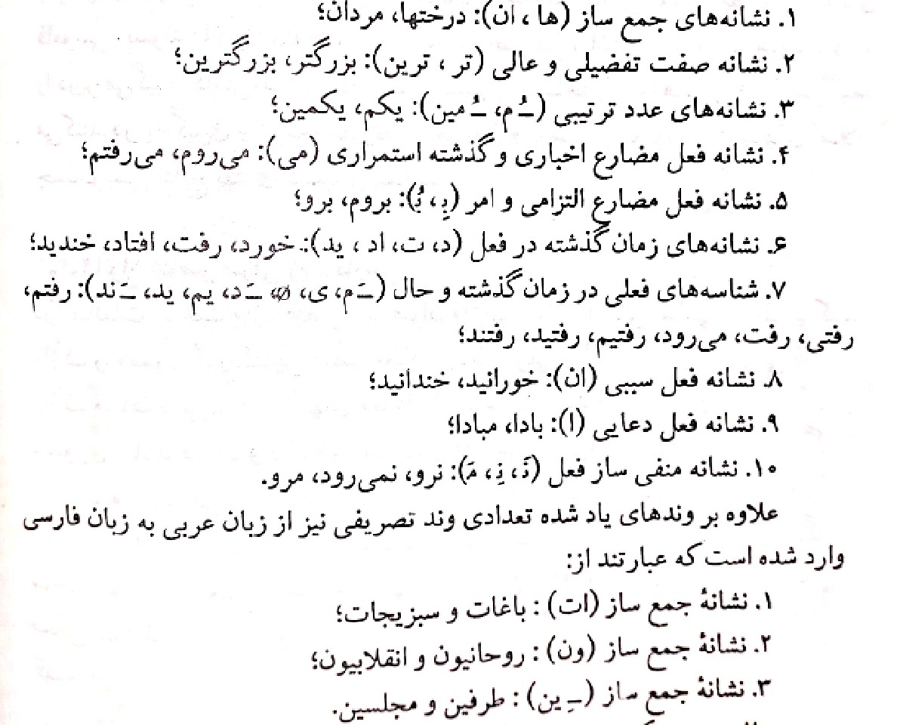
1-1-2 وندهای تصریفی
این وندها نقش مهیّاسازی کلمه برای کاربرد در جمله را ایفا می‎کنند کاربردشان قیاسی است و با انواع کلمات به کار می‎روند.

Slide 15
2-1-2 وندهای اشتقاقی
این وندها نقش واژه‎سازی دارند و تعدادشان از وندهای تصریفی بیشتر است و در مقایسه با این وندها از حیث محل قرار گرفتن، به پایۀ کلمه نزدیکتر هستند. کاربردشان سماعی است یعنی با همه اعضای یک مقوله از کلمات به کار نمی‎روند لیکن اغلب مقولۀ کلمات را تغییر می‎دهند.
در زبان فارسی پسوند و پیشوند اشتقاقی وجود دارد ولی میان‎وند در آن نمی‎توان یافت. پسوند اشتقاقی تنها در کلمات غیرفعلی یافته می‎شود و فعل پسوند اشتقاقی ندارد.
پیشوندهای فعلی اداتی هستند که نقش قیدی دارند و به طور مستقل به کار نمی‎روند.

Slide 16
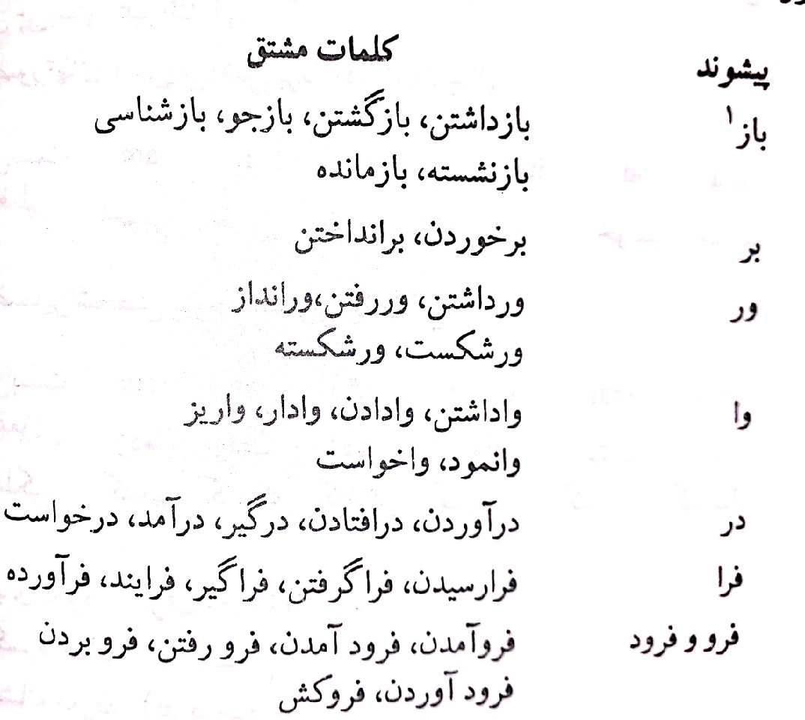
نمونه‎هایی از پیشوندهای اشتقاقی فعلی:

Slide 17
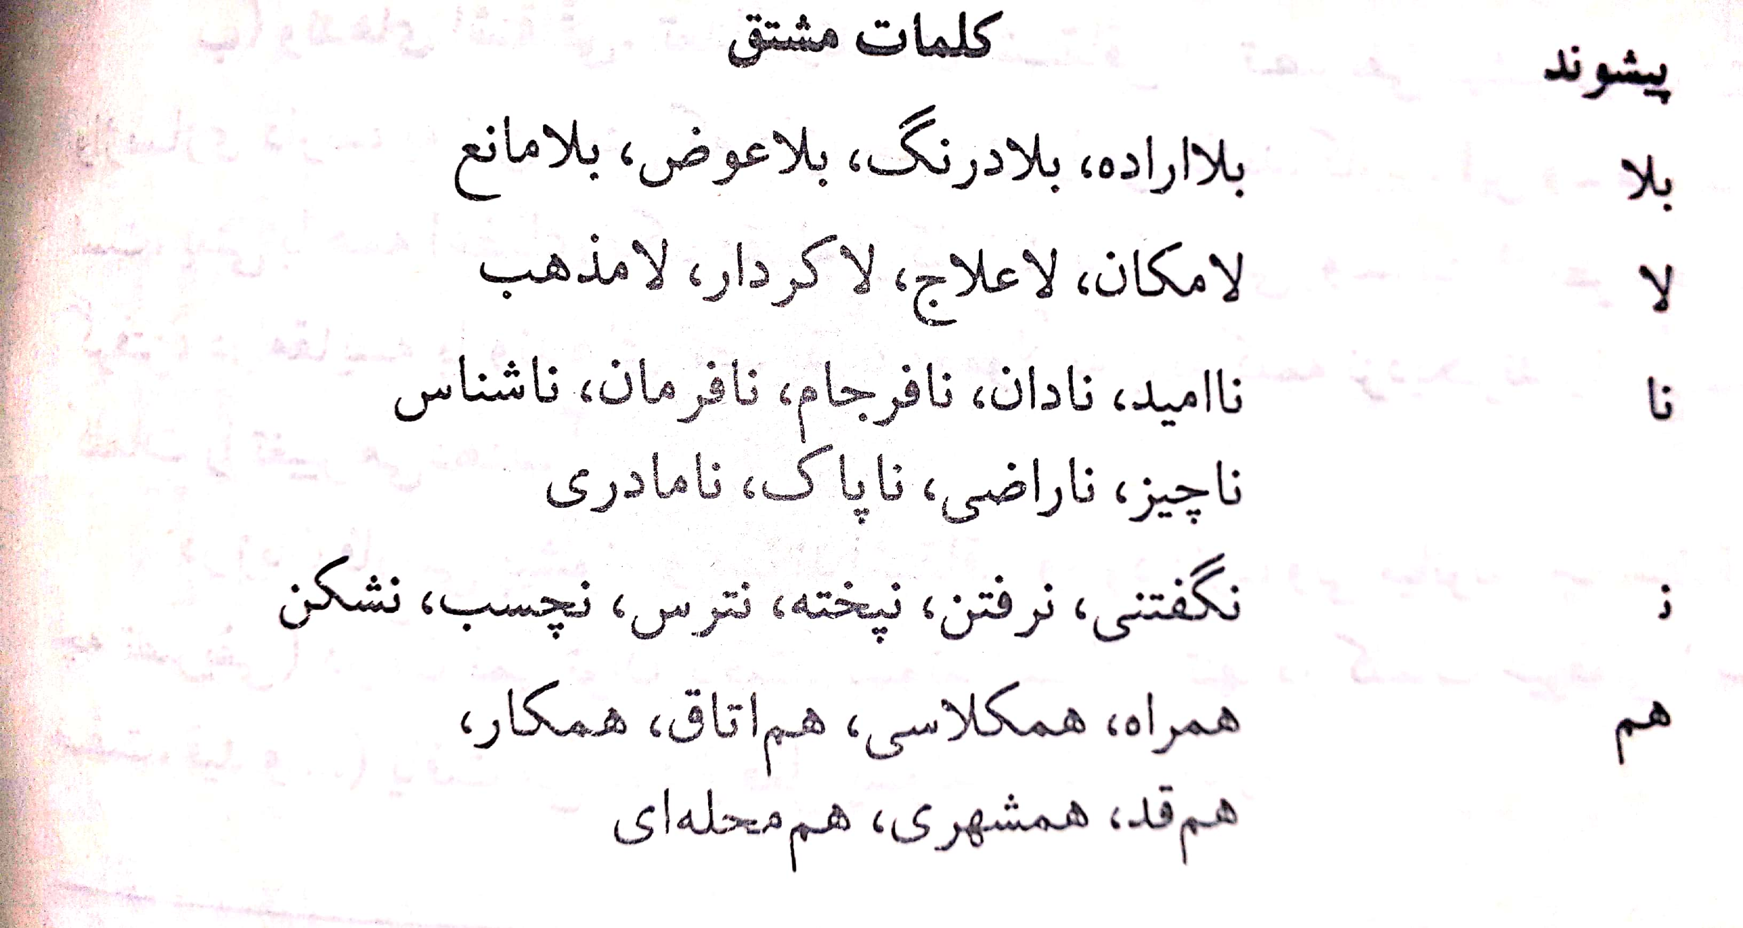
نمونه‎هایی از پیشوندهای اشتقاقی غیر فعلی:

Slide 18
3- انواع کلمه‎های زبان فارسی از لحاظ نقش صرفی
کلمات در زبان فارسی از حیث صرفی به هفت دستۀ زیر تقسیم می‎شوند که در اسلایدهای بعدی مورد شرح واقع می‎شوند.
1- اسم 2- صفت 3- ضمیر 4- فعل 5- قید 6- حروف
7- صوت و شبه‎جمله

Slide 19
1-3 اسم
اسم کلمه ای است که هستۀ گروه اسمی واقع می‎شود و در ساخت جمله نقشهای فاعلی، مفعولی، متممی و... را می پذیرد. اسم با پذیرش وابسته‎های پیشین و پسین،گروه اسمی را تشکیل می‎دهد. گروه اسمی ساختار مهمی است که در تولید ودرک جمله‎های زبان نقش اساسی دارد.

Slide 20
2-3 صفت
صفت مقوله‎ی واژگانی است که هستۀ گروه صفتی واقع می‎شود. در زبان فارسی صفت را از نظر درجه‎بندی کمّی به سه دسته تقسیم می‎کنیم: صفت مطلق، صفت تفضیلی و صفت عالی. صفت در زبان فارسی از نظر معنایی وکیفی نیز به موارد زیر تقسیم می‎شود:
صفت بیانی، نسبی، اشاره، شمارشی، لیاقت، فاعلی، مبهم، تعجبی و پرسشی
مثال‎های انواع صفات از حیث کمّی به ترتیب؛ بزرگ، بزرگ‎تر و بزرگ‎ترین
مثال‎های انواع صفات از حیث کیفی به ترتیب؛ مرد «خشن»، آسیایی، «آن» کتاب، «چهار» رأس، کتاب «خواندنی»، مرد «دروگر»، «چند» کتاب، «چه» قیافه‎ای، کدام «کلاس»

Slide 21
3-3 ضمیر
ضمیر عنصری است که برای اجتناب از تکرار اسم یا کل گروه اسمی به جای آن به کار برده می‎شود. در زبان فارسی ضمایر هفت نوع هستند: شخصی، اشاره، مشترک، متقابل، انعکاسی، مبهم و پرسشی.
مثال‎ها به ترتیب؛
من، آن، خویش، هم‎دیگر، خودش، کسی، کدام

Slide 22
4-3 فعل
فعل عنصر زبانی‎ای است که هسته گروه فعلی واقع می‎شود. جمله فقط می‎تواند یک فعل داشته باشد. به عبارت دیگر، هر فعلی نماینده‎ی یک جمله است. افعال زبان فارسی بر دو نوع هستند:
الف) افعال واژگانی اصلی یا (تام) مثل؛ رفت، خوابید، آمد
ب) افعال ناقص؛ افعال ناقص بر چند گونه است
افعال کمکی (مثل «بود» در فعل رفته بود)
افعال وجهی(مثل «باید» در جملۀ باید دانشگاه بروم)
فعلِ شدن و فعلِ توانستن (صفحه26کتاب مطالعه شود)

Slide 23
5-3 قید
قید عنصری است که به صورت منفرد یا گروهی از کلمات در ساختار جمله به فعل یا تمام جمله بسته است ودرباره فعل یا کل جمله توضیح می دهد.
نمونه؛
قید مقدار؛ کم، ناچیز، بسیار، فراوان، اندک و...
قید پرسش؛ چقدر، کجا، کی، چه‎طور و ...
قید تخصیص؛ بالاخص، به‎ویژه، مخصوصاً و ...

Slide 24
6-3 حروف (اضافه و ربط)
حروف اضافه کلماتی هستند که قبل از اسم یا ضمیر یا گروه اسمی قرار می‎گیرند و نقش آنها را مشخص می‎سازند. حروف اضافه، یا ساده هستند (مثل؛ در، به، از و...) و یا مرکب (مثل؛ بنابر، علاوه بر و ...) و حروف ربط برای برقراری پیوند دستوری یا معنایی بین کلمات و جملات به کار می روند. آنها نیز یا ساده‎اند (مثل؛ تا، که و...) و یا مرکب‎اند (مثل؛ اگرچه، هرچند)

Slide 25
7-3 صوت و شبه‎جمله
صوت کلمه‎ای است که برای بیان حالات روحی و عاطفی به کار می‎رود و در نوشتن انشاهای عاطفی و به‎خصوص توصیف طبیعت نقش مهمی دارد.
شبه جمله برخلاف صوت، از کلمات زبان و دارای معنی است و در ساخت جملات به کار می‎رود مانند؛ سلام، آفرین، آتش، ساکت، خطر و مژده.

Slide 26
با آرزوی توفیق،
دادرس محمّدی

